Slide 1

TOÁN 3
Tập 2
Tuần 31
Bài 96: Luyện tập chung Tiết 1

Slide 2


Ấn để đến trang sách

Slide 3


Nhóm 1 nêu độ dài cạnh hình vuông hoặc chiều dài, chiều rộng hình chữ nhật rồi đố nhóm kia tính diện tích hình vuông hoặc diện tích hình chữ nhật.
TRÒ CHƠI “GIÓ THỔI”
Nhóm 2 sẽ trả lời kết quả và nêu cách tính.
Hoạt động nhóm 4

Slide 4



Nhắc lại quy tắc tính diện tích hình chữ nhật, diện tích hình vuông.
Muốn tính diện tích hình chữ nhật ta lấy chiều dài nhân với chiều rộng (cùng đơn vị đo).

Slide 5
Nhắc lại quy tắc tính diện tích hình chữ nhật, diện tích hình vuông.
Muốn tính diện tích hình vuông ta lấy độ dài một cạnh nhân với chính nó (cùng đơn vị đo).

Slide 6

Ấn để đến trang sách

Slide 7
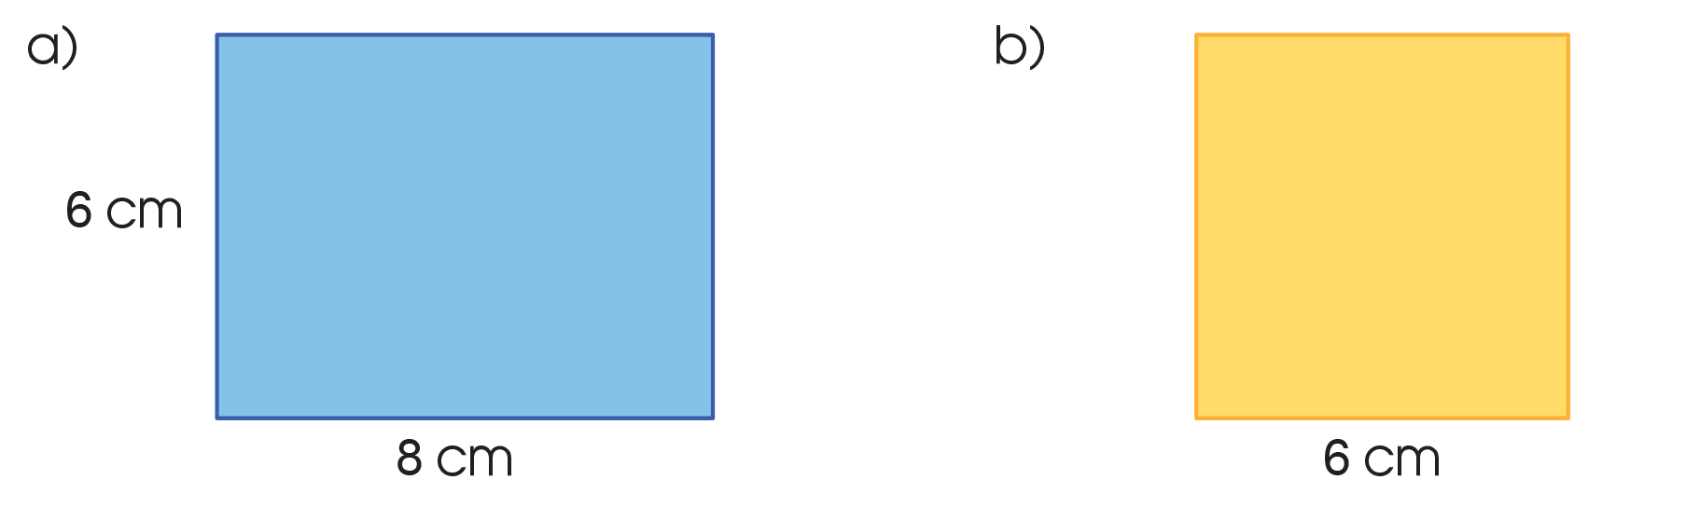
Bài 1. Tính chu vi và diện tích các hình sau:

Slide 8

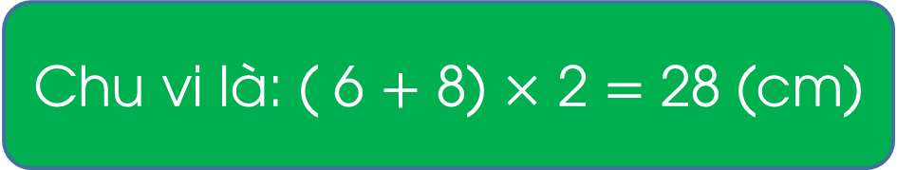
Bài 1. Tính chu vi và diện tích các hình sau:
Chu vi là: ( 6 $+$ 8) $×$ 2 $=$ 28 (cm)
Diện tích là: 6 $×$ 8 = 48 (cm²)

Slide 9


Bài 1. Tính chu vi và diện tích các hình sau:
Chu vi là: 6 $×$ 4$=$ 24 (cm)
Diện tích là: 6 $×$ 6 $=$ 36 (cm²)

Slide 10
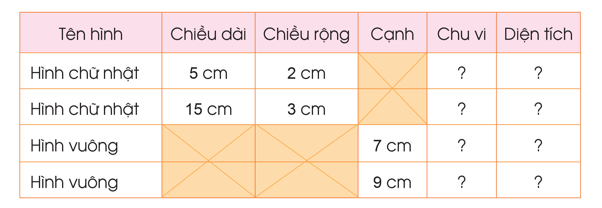
Bài 2. Tìm số đo thích hợp cho mỗi ? trong bảng dưới đây:
14 cm
10 cm²
36 cm
45 cm²
28 cm
49 cm²
36 cm
81 cm²

Slide 11
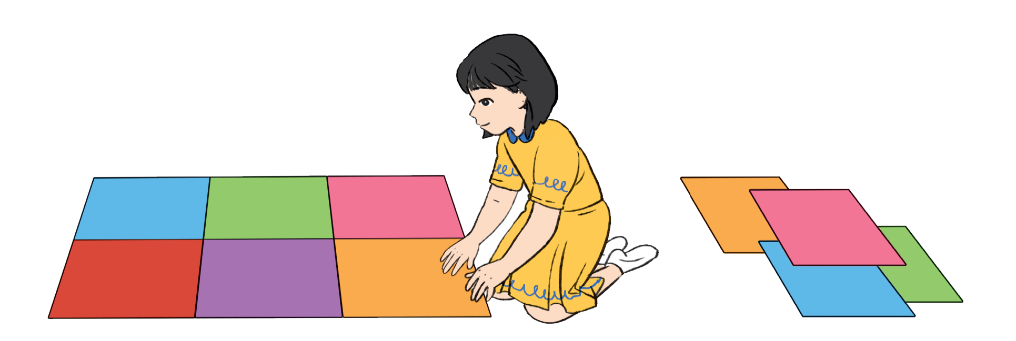
Bài 3.
Mai ghép 10 tấm thảm hình vuông có cạnh 40 cm thành một tấm thảm hình chữ nhật lớn có chiều rộng 80 cm. Hỏi chu vi của tấm thảm Mai ghép được bằng bao nhiêu xăng-ti-mét?

Slide 12

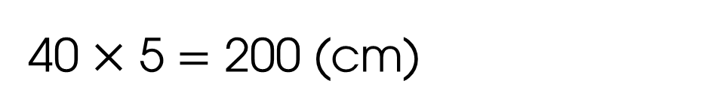
Bài 3.
BÀI GIẢI:
Chiều dài của tấm thảm hình chữ nhật lớn sau khi ghép là:
40$×$ 5 $=$ 200 (cm)
Chu vi của tấm thảm hình chữ nhật lớn sau khi ghép là:
(200 $+$ 80)$×$2 $=$ 560 (cm)
Đáp số: 560 (cm)

Slide 13
Qua bài học hôm nay, các em biết thêm được điều gì?
Các em đã được học cách tính diện tích hình vuông, diện tích hình chữ nhật. Theo em, điều đó có thể ứng dụng trong cuộc sống như thế nào?

Slide 14

HƯỚNG DẪN VỀ NHÀ
Ôn lại cách tính diện tích hình chữ nhật, diện tích hình vuông.

Slide 15


Slide 16



Để kết nối cộng đồng giáo viên và nhận thêm nhiều tài liệu giảng dạy,
mời quý thầy cô tham gia Group Facebook
theo đường link:
Hoc10 – Đồng hành cùng giáo viên tiểu học
Hoặc truy cập qua QR code

